Slide 1
Проект для детей старшего дошкольного возраста на тему: «Здоровые зубки – красивая улыбка»
Составили:
Асекретова О.В., воспитатель 1 кв. категории, Никитюк С.Г., воспитатель 1 кв. категории

Slide 2
Проблема
Как сохранить зубы здоровыми, а улыбку красивой?

Slide 3
Цель
дать детям сведения, необходимые для укрепления здоровья; выработать на основе полученных знаний необходимые гигиенические навыки и привычки

Slide 4
Задачи
расширить знания детей о гигиене полости рта, о причинах возникновения кариеса;
учить правильно и последовательно чистить зубы, пользоваться зубной щеткой;
воспитывать доброжелательное отношение к посещению стоматологического кабинета, к встрече с врачом-стоматологом;
воспитывать бережное отношение к своему здоровью.

Slide 5
Тип проекта
Познавательно – творческий, групповой, краткосрочный со 02.02.15 по 13.02.15
Участники проекта: дети старшей группы, воспитатели, родители

Slide 6
Ожидаемые результаты
Первоначальные навыки самостоятельной поисковой деятельности.
Сформированные знания детей о зубах и правилах ухода за ними.
Консультации для родителей: «Пять правил здоровых зубов», «Чтобы не болели зубки», «Гигиена полости рта».
Коллаж «Здоровая улыбка».
Дидактические игры : «Собери картинку», «Полезно – вредно для зубов»
Сюжетно – ролевая игра : «Стоматологическая поликлиника».
Картотека стихов, загадок, пословиц и поговорок о зубах.
Книга сказок о зубах
Книжка-малышка «Сказки про зубы»
Открытое мероприятие: «Неболей-ка. Зубы»

Slide 7
Речевое развитие | Социально-коммуникативное развитие | Художественно-эстетическое развитие
Чтение художественной литературы: 1.Б.Корнилов «Как от мёда у медведя зубы начали болеть». 2. И. Гурина «Пять дел перед сном», «Сказка про больные зубки». 3. В. Коростылёв «Королева зубная щётка». И др. Разучивание пословиц и поговорок о зубах. | д/и «Собери картинку», «Полезно – вредно»; С/Р – игра «Стоматологическая поликлиника». | Рисование: «Полезно – Вредно для зубов», Коллаж: «Здоровая улыбка»; Коллективная работа (Аппликация)
Физическое развитие | Взаимодействие с родителями и социальными партнерами | Познавательное развитие
Физминутки, П/И «Поймай микроб» | Консультации для родителей, Памятка для родителей «Пять правил здоровых зубов», Помощь в оформлении фотогазеты, Издание книжек-малышек «Приключения зубика», Открытое мероприятие «Неболей-ка. Зубы» с 11 группой Экскурсия в мед.кабинет | НОД: «Для чего нужно чистить зубки», Опыт с куриным яйцом, Беседа «Зубки от молочного до постоянного» с использованием ИКТ, Беседа «Питание и здоровые зубы».

Slide 8
Реализация проекта

Slide 9
Передача опыта группе № 11

Slide 10
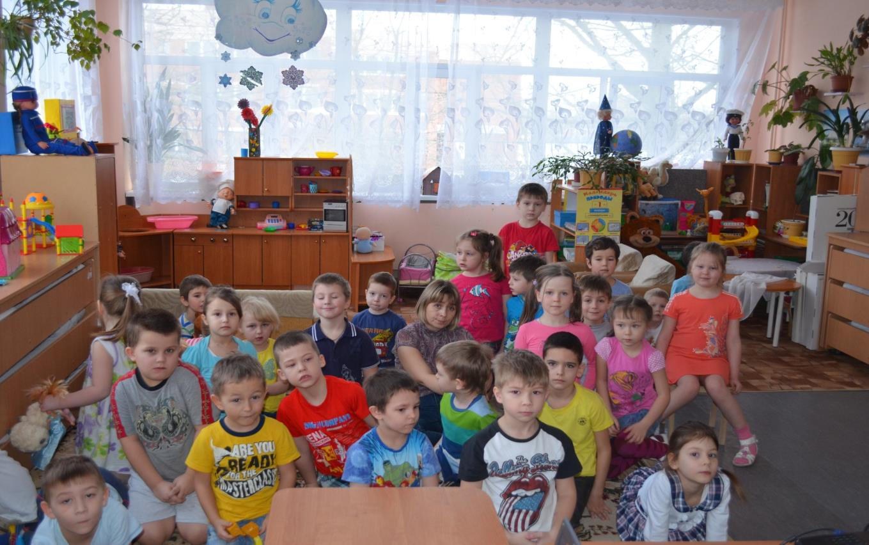
Беседы с использованием ИКТ

Slide 11
Дидактические игры

Slide 12
Беседа о зубках

Slide 13
Опыт с куриным яйцом

Slide 14
С/Р/игра «Стоматология»

Slide 15
Конструирование из палочек Кюизинера

Slide 16
Экскурсия в медицинский кабинет

Slide 17
Итоговый результат

Slide 18
Книжки-малышки

Slide 19
Коллаж «Здоровая улыбка»

Slide 20
Коллективная работа

Slide 21
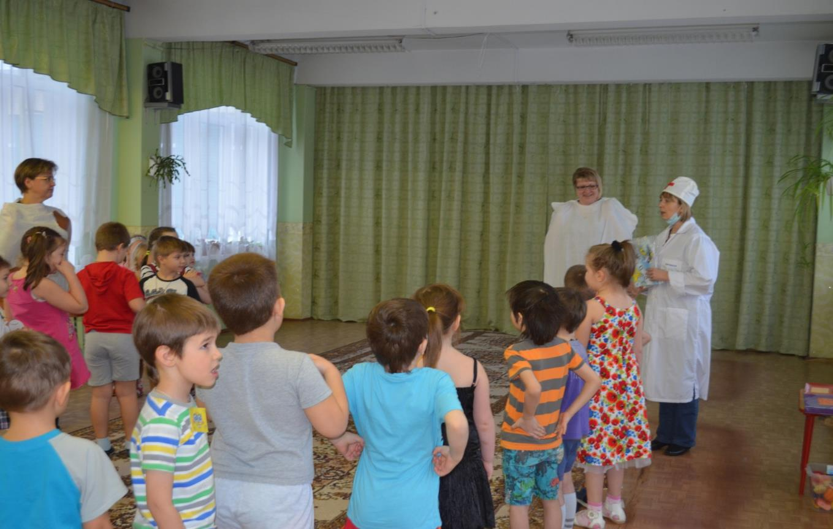
«Неболей-ка. Зубы» открытое мероприятие с родителями и 11 группой

Slide 22
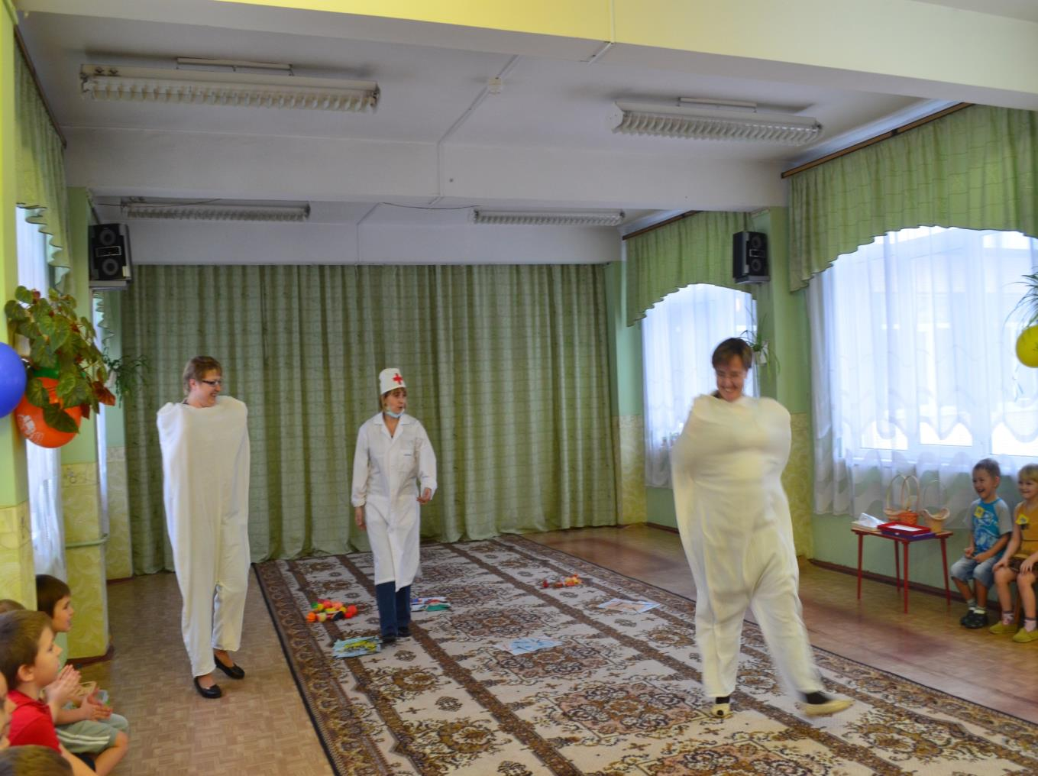

Slide 23
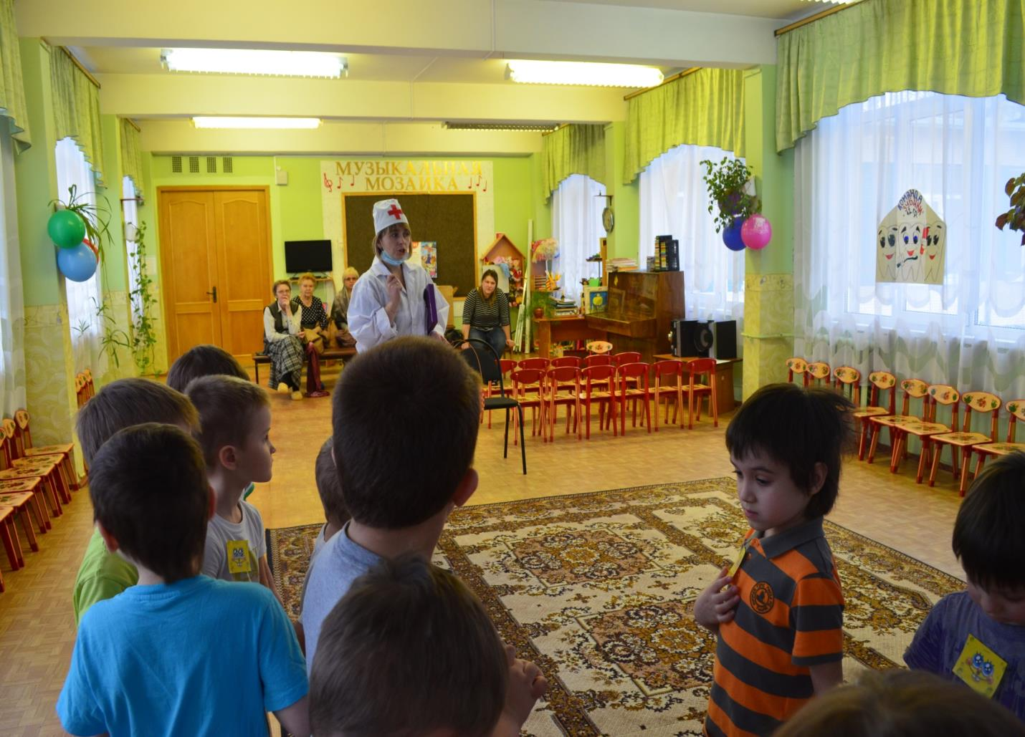

Slide 24
Спасибо за внимание

